Slide 1
Уральский юридический институт МВД России.
ЭКОНОМИКА.
тема: № 1-4
КАФЕДРА СОЦИАЛЬНО-ЭКОНОМИЧЕСКИХ ДИСЦИПЛИН,
Баженов Сергей Иванович
Доктор экономических наук,
профессор, член-корреспондент МАНЕБ,
Президент фонда, центр «Региональной экономической безопасности: теоретические аспекты, практика.»
Email: naukaservis@rambler.ru
Тел.: 8 922-181-40-15
www.b-si.ru
2024 ГОД.

Slide 2
Уральский юридический институт МВД России.
Тема №1 Экономические закономерности
и принципы принятия экономических решений.
КАФЕДРА СОЦИАЛЬНО-ЭКОНОМИЧЕСКИХ ДИСЦИПЛИН,
Баженов Сергей Иванович
Доктор экономических наук,
профессор, член-корреспондент МАНЕБ,
Президент фонда, центр «Региональной экономической безопасности: теоретические аспекты, практика.»
Email: naukaservis@rambler.ru
Тел.: 8 922-181-40-15
www.b-si.ru
2024 ГОД.

Slide 3
ЭКОНОМИКА – совокупность производственных отношений, складывающихся в сфере производства, распределения, обмена и потребления продуктов труда на определенной ступени общественного развития.

Slide 6
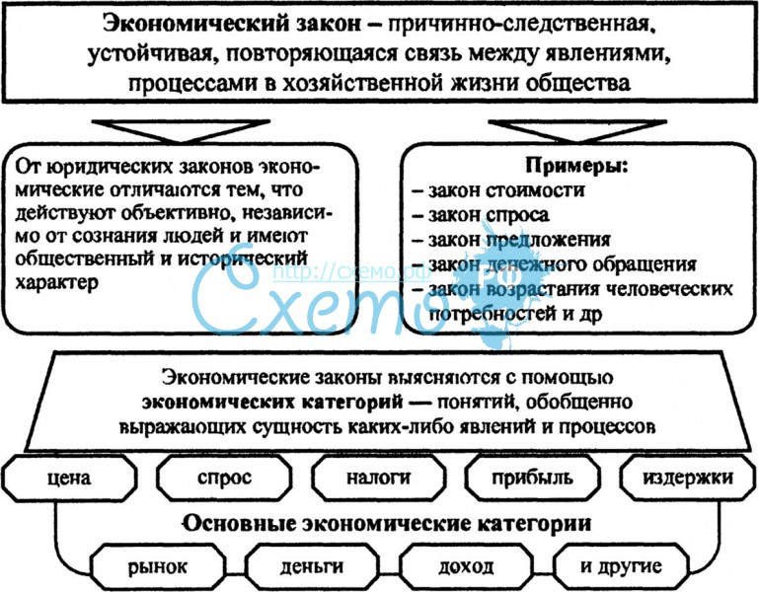

Slide 19
№1. Тема1. Контрольные вопросы для самопроверки:
Сущность экономики. Предмет экономической теории.
Функции экономической теории.
Экономический закон. Основные экономические категории.
Взаимосвязь экономики и права.
Методы экономической теории.
Достоинства и недостатки рыночной экономики.
Экономика как система общественных отношений.
Происхождение и эволюция денег.
Сущность и функции денег.
Ликвидность денег.
Экономические агенты и рыночный спрос.
Функция балансирования спроса и предложения.
Поведение экономических агентов.

Slide 33
№2. Тема 1.Контрольные вопросы для самопроверки:
1.Рациональность экономических агентов.
Потребительские предпочтения и предельная полезность.
Модели принятия решений.
Количество денег в обращении.
Денежный агрегатор.
Спрос и предложение на деньги.
Количественная теория денег.
Экономическая оценка принятия решений.
Альтернативные издержки.
Трансакционные издержки.
Метод сопоставления предельных показателей.

Slide 42
№3. Тема 1.Контрольные вопросы для самопроверки:
1.Характеристики рынка.
2.Рыночные барьеры. ( входа и выхода).
3.Сущность и виды конкуренции.
4.Методы конкурентной борьбы.
5. Формы конкуренции.
6 Сущность несовершенной конкуренции.
7.Сущность монополии.
8.Сущность олигополии.
9.Монополистическая конкуренция.
10 Регулирование рынка.
11.Эффективность конкуренции.

Slide 43
Уральский юридический институт МВД России.
Тема №2 Эволюция экономических систем и развитие.
КАФЕДРА СОЦИАЛЬНО-ЭКОНОМИЧЕСКИХ ДИСЦИПЛИН,
Баженов Сергей Иванович
Доктор экономических наук,
профессор, член-корреспондент МАНЕБ,
Президент фонда, центр «Региональной экономической безопасности: теоретические аспекты, практика.»
Email: naukaservis@rambler.ru
Тел.: 8 922-181-40-15
www.b-si.ru
2024 ГОД.

Slide 48
Научный синтез (от греч. σύνθεσις — соединение, сочетание, составление) — соединение различных элементов, сторон предмета в единое целое (систему), которое осуществляется в процессе познания и в практической деятельности.
В научном знании синтез может проявляться в следующих формах:
Взаимосвязь теорий, относящихся к одной предметной области.
Объединение конкурирующих, в определённых аспектах противоположных теорий

Slide 52
Основные принципы цифровой экономики
Цифровая экономика сфокусирована на двух важных принципах – информации и сетевых технологиях. Электронные данные – это главный стратегический ресурс цифровизации.
Для пользования информацией разрабатываются и развиваются современные IT-инструменты, включая бизнес-модели.
Суть и значение цифровой экономики в ускорении механизма обмена большими объемами электронной информации между участниками, упрощении рутинных процессов.

Slide 53
№1 Тема 2.Контрольные вопросы для самопроверки:
1.Типы экономических систем.
2.Эконмическое содержание собственности.
3.Современный капитализм как сложная современная система.
4. Характеристика основных моделей капитализма.
5.Сущность научного синтеза.
6.Основы технического и технологического прогресса.
7.Индустриальное производство.
8.Экономика знаний.
9. Основные принципы цифровой экономики.

Slide 54
Важнейшими показателями для определения социально-экономического развития государства являются:
Валовой внутренний продукт (ВВП)-
Индекс развития человеческого потенциала (ИРЧП)
- Валовой национальный продукт (ВНП)
- Валовой национальный продукт на одного человека
- Валовой внутренний продукт на одного человека
- Статистические показатели миграции населения
- Уровень реальных доходов населения

Slide 57
Статистические показатели миграции населения делятся на абсолютные и относительные.
Абсолютные показатели отражают масштабы миграции:
число прибывших — количество мигрантов, прибывших на постоянное место жительства за определённый период;
число выбывших — число мигрантов, убывших на постоянное место жительства за определённый период;
миграционный оборот, миграционный объём (брутто), валовая миграция — сумма прибывших и выбывших;
миграционное сальдо (нетто), чистая миграция, миграционный прирост — разница между прибывшими и выбывшими с конкретной территории за определённый период.

Slide 58
Относительные показатели отображают интенсивность миграционных процессов, результативность миграции:
коэффициент прибытия — отношение числа прибывших к средней численности населения;
коэффициент убытия — отношение числа выбывших к средней численности населения;
коэффициент миграционного прироста — отношение абсолютного показателя миграционного прироста к среднегодовой численности населения;
коэффициент миграционного оборота — отношение миграционного оборота к средней численности населения;
коэффициент эффективности миграционного оборота — отношение миграционного сальдо к миграционному обороту (в процентах);
относительное сальдо миграции — отношение числа прибывших к выбывшим (в процентах);
коэффициент приживаемости — отношение миграционного прироста к валовой миграции за год.
Абсолютные и относительные показатели рассчитываются для отдельных групп населения (мужчины, женщины, по национальности, городские или сельские жители) и для всего населения.

Slide 59
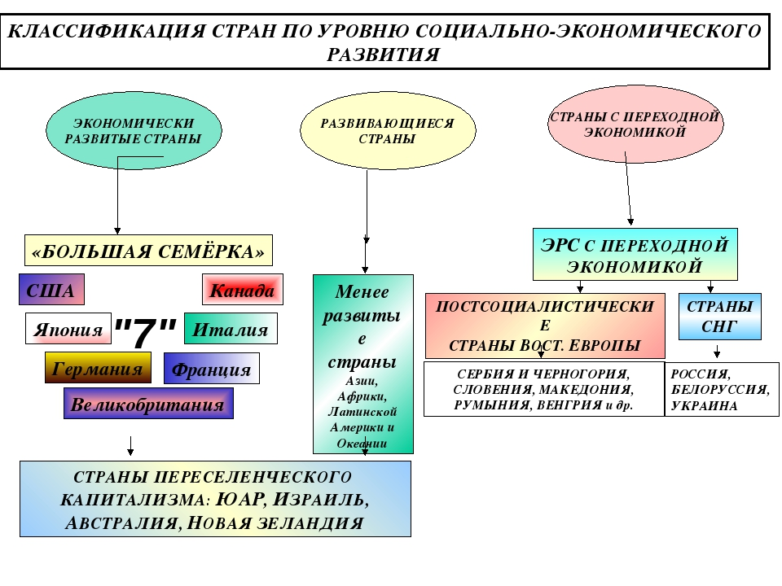
Уровень реальных доходов населения

Slide 65
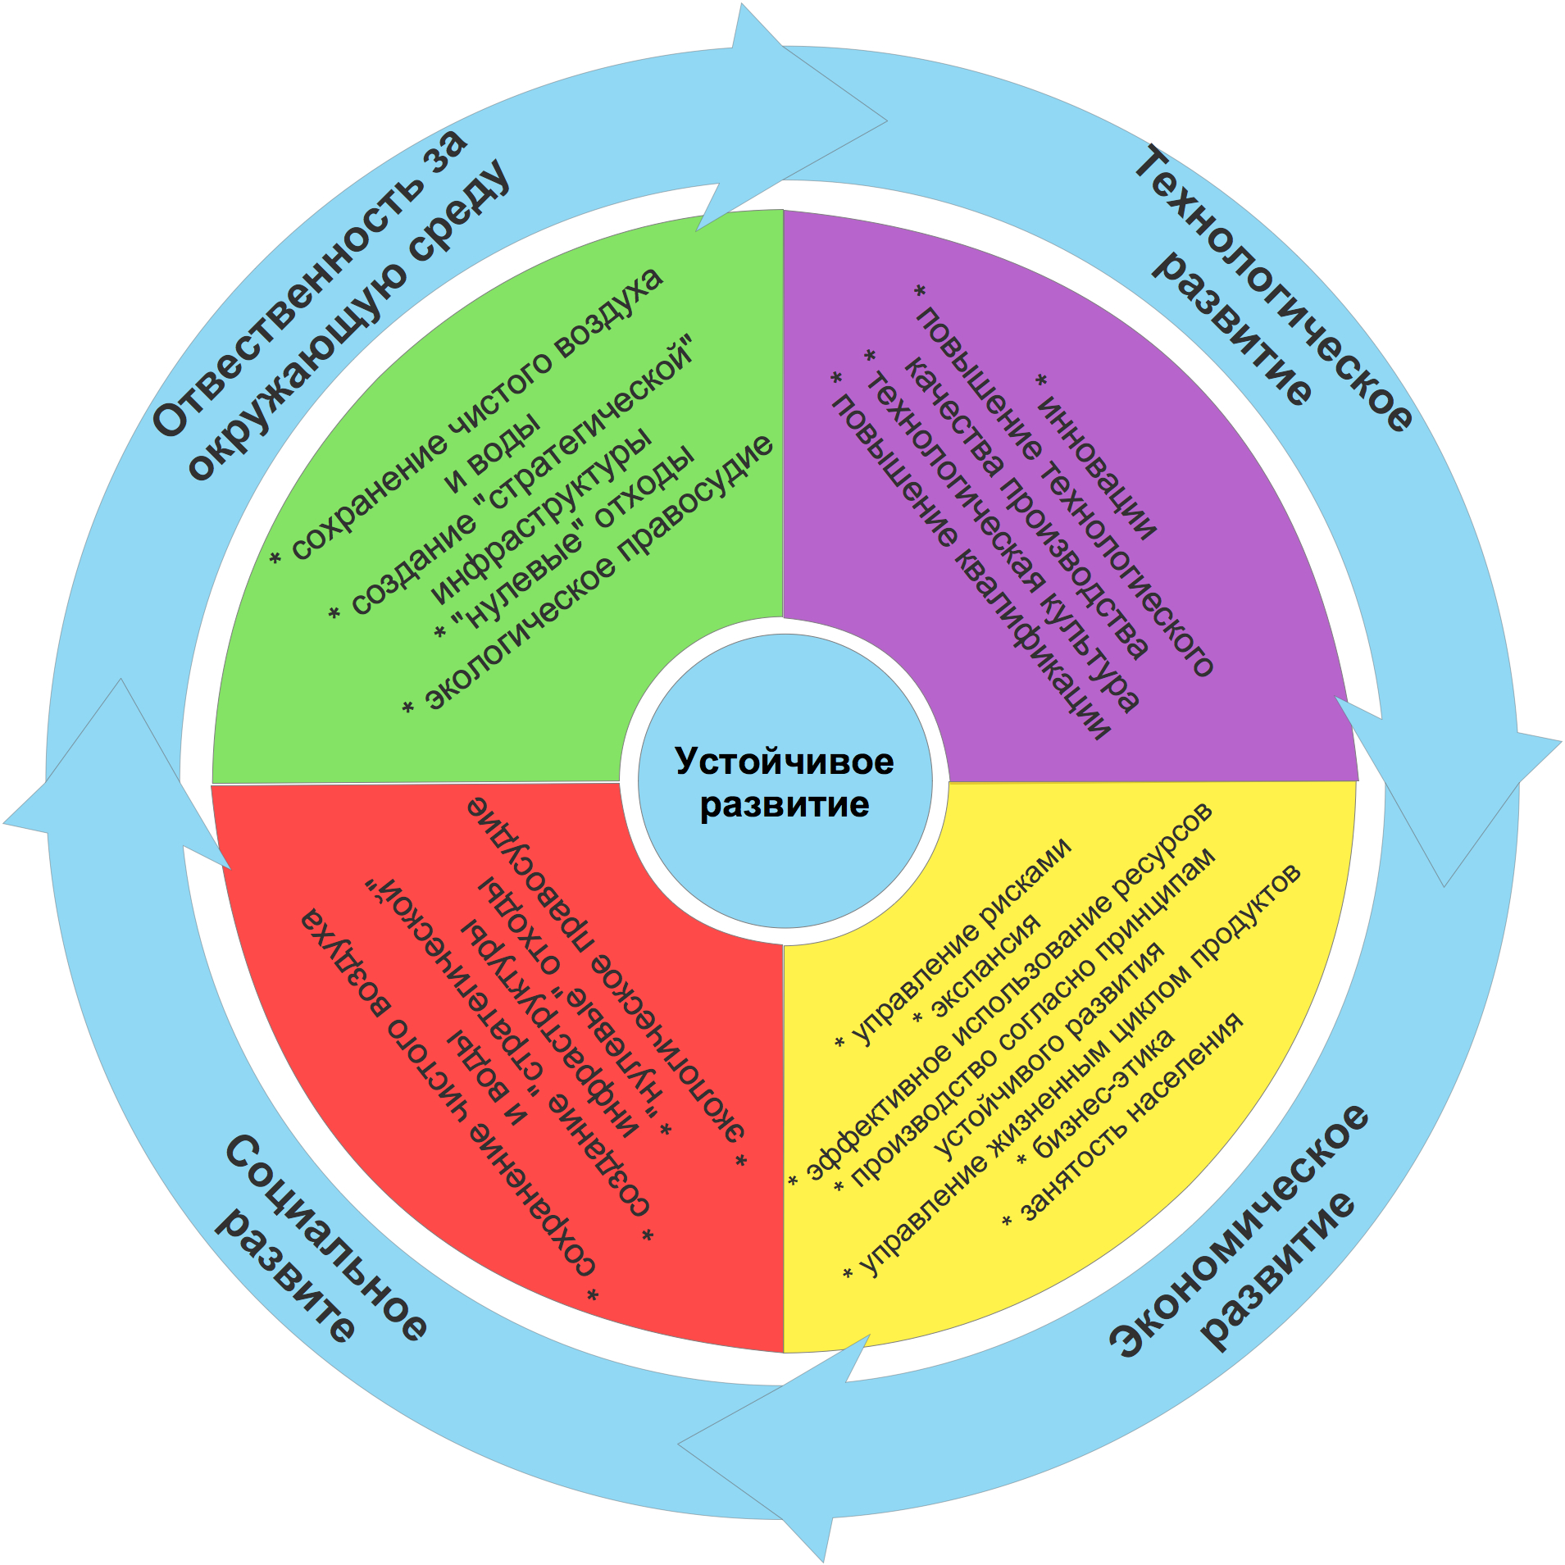

Slide 66
№2 Тема 2.Контрольные вопросы для самопроверки:
1.Показатели уровня социально-экономического развития
2.Валовый внутренний продукт и валовый национальный продукт.
3.Индекс развития человечества.
4. Показатели миграции населения.
5.Классификация по уровню социально-экономического развития стран.
6.Экономический рост.
7. Теория экономического роста.
8.Важность теории экономического роста.
9.Выход из индустриальной ловушки.(институциоальная колея.)
10.Модель экономического развития.
11.Проблема устойчивого развития экономики страны.

Slide 68
Этапы развития ученья о предпринимательстве
1-ый этап: середина 18 века. Р.Кантильон
(1680-1734гг.). «Очерк о торговле»;
2-ой этап: конец 18 – начало 19 веков.
А.Смит (1723-1790гг.). Основной
функцией предпринимателя является получение предпринимательского дохода (прибыли) в результате реализации какой-то коммерческой идеи

Slide 69
Этапы развития ученья о предпринимательстве (продолжение)
4-ый этап. Связан с именем австрийского экономиста Й.Шумпетером (1883-1950гг.). Предпринимательская деятельность основывается на инновациях, развитии НТП, внедрении в производство новых технологий, новых источников сырья, новых форм организации труда и производства

Slide 70
Качества предпринимателя
- принимает нестандартные новаторские
решения в стандартных и
неопределенных ситуациях;
- генерирует новые производственные
идеи;
- оперативно оценивает рыночную
конъюнктуру с позиции получения
дополнительной прибыли;
- рискует ради достижения цели.

Slide 71
Качества предпринимателя (продолжение)
- берет на себя инициативу соединения
факторов производства в единый процесс;
- определяет стратегию и тактику
поведения предприятия;
- внедряет в процесс производства
новаторские идеи, новые продукты,
новые технологии, новые формы
организации труда

Slide 72
Предпринимательская деятельность
- это самостоятельная, осуществляемая на свой риск деятельность, направленная на систематическое получение прибыли от пользования имуществом, продажи товаров, выполнения работ или оказание услуг лицам, зарегистрированным в установленном законом порядке.
(ГК РФ (ст. 2)).

Slide 73
Организационно-правовые формы предприятий
- индивидуальные (единоличные)
предприятия;
- хозяйственные товарищества
(партнерства);
- хозяйственные общества;
- акционерные общества (корпорации);
- государственные предприятия.

Slide 74
Индивидуальные (единоличные) предприятий
- это форма, которая связана только с
одним собственником предприятия.
Недостатки:
- ограниченность финансовых ресурсов;
- недоступность выгоды от специализации
функций производства, управления и сбыта;
- неограниченная ответственность;
- предприниматель рискует не только активами
фирмы, но и своими личными

Slide 75
Хозяйственные товарищества (партнерства)
- это форма, когда два или более отдельных
лиц договариваются о владении и управлении
предприятием. Разновидности:
- полное товарищество или товарищество с
полной ответственностью;
- смешанное товарищество, или товарищество
на вере (товарищество с ограниченной
ответственностью или коммандитное
товарищество).

Slide 76
Хозяйственные общества
- это форма, которая объединяет
индивидуальные капиталы для достижения
коммерческих целей.
Разновидности: - общество с ограниченной
ответственностью - формируется за счет
вкладов физических и юридических лиц;
- общество с дополнительной ответственностью
- состоит из капитала, разделенного на доли
между его участниками,

Slide 77
Недостатки хозяйственных товариществ и обществ
- несовместимость в некоторых случаях
интересов партнёров;
- недостаточность финансовых ресурсов;
- каждый партнёр несёт ответственность
не только за результат собственных
управленческих решений, но и за
последствия действий любого другого
партнёра

Slide 78
Акционерные общества (корпорации)
- это такая правовая форма организации бизнеса, в которой основные признаки хозяйственной деятельности (труд, управление и распоряжение ее результатами) разъединены между собой

Slide 79
Разновидности акционерных обществ
- публичные (открытые) акционерные общества – это объединение физических и юридических лиц для совместной хозяйственной деятельности;
- непубличные (закрытые) акционерные общества – это такие общества, акции которых распределяются только среди его учредителей или заранее определённого круга лиц

Slide 80
Государственные предприятия
- это такие организационно-правовые формы хозяйственной деятельности (предприятия), которые создаются непосредственно государством за счет бюджетных средств. Их разновидностью являются муниципальные предприятия, учреждаемые органами местного самоуправления (торговые, бытового обслуживания и т.д.).

Slide 81
Государственные унитарные предприятия
- это предприятия, которые не наделены правом собственности на имущество.
В них все сотрудники - наемные лица. Различают унитарные предприятия трех уровней:
- федерального;
- регионального;
- муниципального.

Slide 82
Казенные предприятия
- это разновидность государственных унитарных предприятий.
Они создаются непосредственно Правительством РФ на федеральном уровне и принадлежат только государству.
Им разрешается лишь оперативно управлять, но не заниматься хозяйственной деятельностью (предприятия обороны).

Slide 85
№3. Тема 2Контрольные вопросы для самопроверки:
1.Понятие и сущность предпринимательства.
2.Этапы развития учения предпринимательства.
3.Качество предпринимательства.
4.Предпринимательская деятельность.
5.Организционно-правовые формы предпринимательской деятельности.
6.Индивидуальные предприятия.
7.Хозяйственные товарищества.
8. Хозяйственные общества.
9.Акционереые общества.
10.Государственные предприятия.
11. Государственные унитарные предприятия.
12.Казенные предприятия.
13.Категории предпринимательского риска.

Slide 86
Уральский юридический институт МВД России.
Тема №3. Государство в современной экономике.
КАФЕДРА СОЦИАЛЬНО-ЭКОНОМИЧЕСКИХ ДИСЦИПЛИН,
Баженов Сергей Иванович
Доктор экономических наук,
профессор, член-корреспондент МАНЕБ,
Президент фонда, центр «Региональной экономической безопасности: теоретические аспекты, практика.»
Email: naukaservis@rambler.ru
Тел.: 8 922-181-40-15
www.b-si.ru
2024 ГОД.

Slide 94
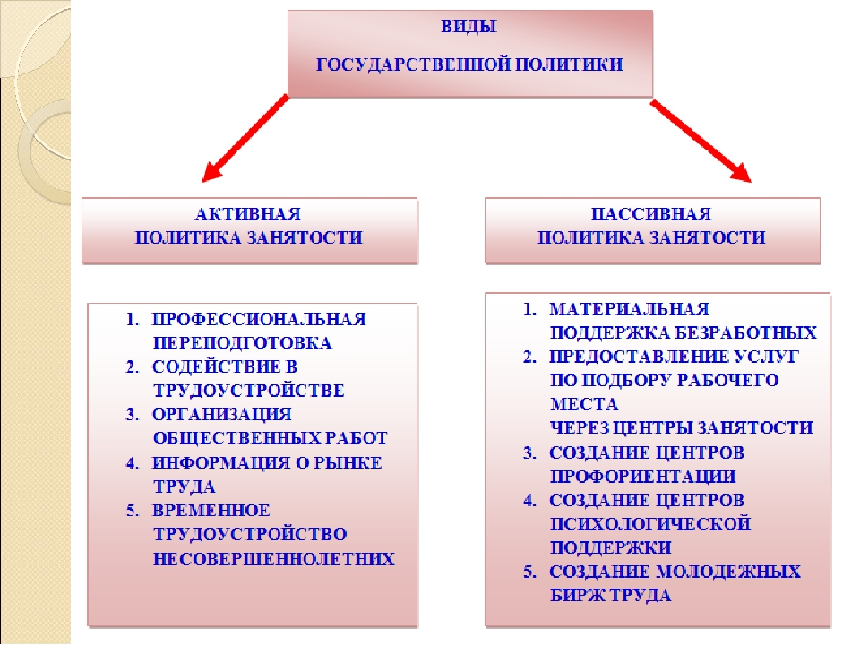

Slide 96
№1. Тема 3.Контрольные вопросы для самопроверки:
1.Роль государства современной экономике.
2.Факторы государственного вмешательства.
3.Причины вмешательства государства в экономику.
4.Необходимость вмешательства государства в экономику.
5. Функции государства в рыночной экономике.
6.Недостатки рыночного механизма.
7.Функции государственного вмешательства.
8.Виды государственной политики.
9. Антимонопольная политика государства.

Slide 108
№2. Тема 3.Контрольные вопросы для самопроверки:
1.Понятие и сущность общественных благ.
2.Производсво общественных благ.
3.Виды общественных благ.
4.Бюджетная политика государства.
5.Функции центрального банка.
6.Инструменты регулирования ликвидности банковской системы.
7.Функции коммерческих банков.
8.Государственный бюджет.
9.Государственнйы долг.
10.Бюджетный дефицит.
11. Функции государства в рыночной экономике.

Slide 109
Уральский юридический институт МВД России.
Тема №4 Цикличность развития экономики и кризисы.
КАФЕДРА СОЦИАЛЬНО-ЭКОНОМИЧЕСКИХ ДИСЦИПЛИН,
Баженов Сергей Иванович
Доктор экономических наук,
профессор, член-корреспондент МАНЕБ,
Президент фонда, центр «Региональной экономической безопасности: теоретические аспекты, практика.»
Email: naukaservis@rambler.ru
Тел.: 8 922-181-40-15
www.b-si.ru
2024 ГОД.

Slide 117
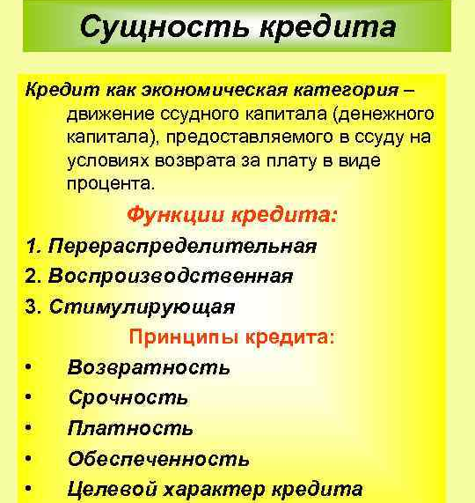

Slide 125
№1.Тема 4.Контрольные вопросы для самопроверки:
1.Понятие и сущность цикличности экономики.
2.Экономические циклы.
3.Антикризисное регулирование.
4.Механизм государственного антикризисного регулирования.
5.Преодоление кризиса не платежей.
6.Сущность финансовой системы страны.
7.Понятие финансового рынка.
8.Сущность кредита и кредитных ресурсов.
9.Анализ структуры кредитных ресурсов.
10.Функции центрального банка.
11.Кредитная эмиссия.
12.Классификация банковских операций.
13.Виды банковских операций.

Slide 143
№2. Тема 4.Контрольные вопросы для самопроверки:
1.Налоги их сущность .
2.Налоговый механизм.
3.Налоговые функции.
4.Элементы налоговой системы.
5. Виды налогов.
6.Понятия и сущность инфляции.
7.Виды инфляции.
8. Виды инфляции по темпам.
9.Темпы инфляции.
10. Виды причины инфляции.
11.Темпы инфляционных ожиданий.
12.Социально-экономические последствия инфляции.
13.Занятость и безработица.
14.Политика на рынке труда по усилению спроса и предложения.
15. Государственные виды политики.

